Slide 2
第十章 變頻控制LED燈光和馬達
調節電壓變化
類比輸出（PWM）
製作調光器
隨機數字與燭光效果
透過序列埠調整燈光亮度
認識直流馬達
齒輪箱/滑輪組和動力模型玩具
認識電晶體元件
馬達控制器與調速器
調整PWM的工作頻率

Slide 3
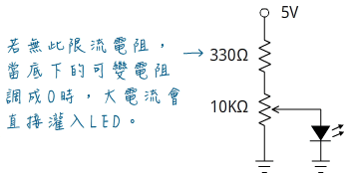

調節電壓變化
在電源輸出端串聯一個電阻，即可降低電壓，因此，像右圖般銜接可變電阻，將能調整LED的亮度。
參閱
10-2
驅動小小的LED，不會耗費太多電力，但如果是馬達或其他消耗大電流的負載，電阻將會浪費許多電力，而且電阻所消耗的電能將轉換成熱能。

Slide 4
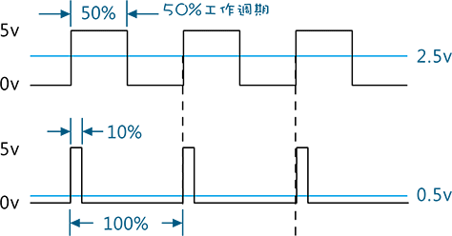
省電節能又環保的PWM變頻技術
高速切換高、低電位（頻率高於30Hz），數位訊號將能模擬類比電壓高低變化的效果。
在數位系統上「模擬」類比輸出的方式，稱為脈寬調變（Pulse Width Modulation，簡稱PWM）。
參閱
10-3

Slide 5

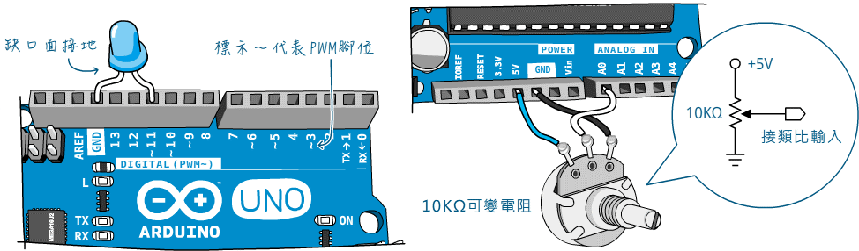
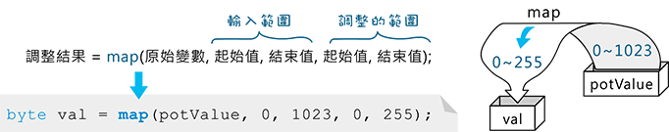
類比輸出（PWM）指令(V)
Arduino微電腦板預設採用1KHz和500Hz兩組不同的PWM輸出頻率：
接腳5,6：976.5625Hz（約1kHz）
接腳3, 11以及9, 10：490.196Hz（約500Hz）
參閱
10-4
參閱
10-5

Slide 6
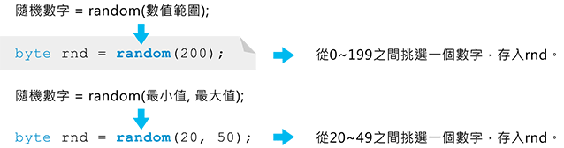
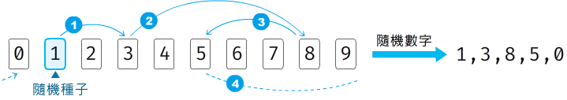
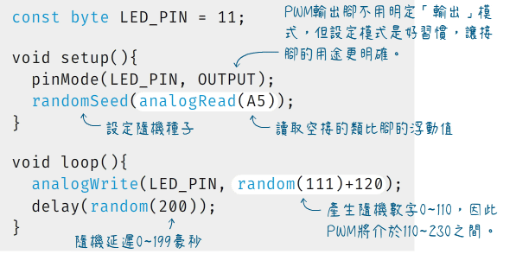
隨機數字與燭光效果
隨機（random）代表讓電腦從一堆數字中，任意抽取一個數字。
參閱
10-7
每次執行random()函數之前，先執行randomSeed()函數，可提高不重複的比率。

Slide 7
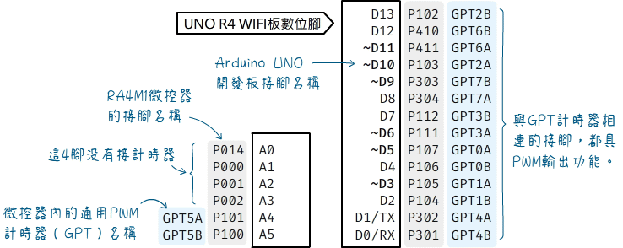
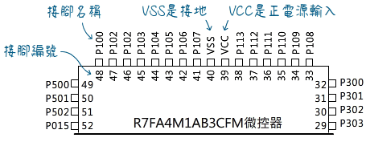
UNO R4開發板的
PWM訊號與解析度
參閱
10-9
UNO R4使用的RA4M1微控器具有8個通用PWM計時器（GPT），可產生多達16個PWM訊號。
#define LED_PIN 13 // LED接腳
int pwmVal = 0; // PWM輸出值，預設為0。
int pwmAmount = 5; // PWM增加值
void setup() {
pinMode(LED_PIN, OUTPUT);
}
void loop() {
analogWrite(LED_PIN, pwmVal); // 於指定腳輸出PWM
pwmVal = pwmVal + pwmAmount;
if (pwmVal <= 0 || pwmVal => 255) {
pwmAmount = - pwmAmount; // 正、負反轉累增值
}
delay(50);
}

Slide 8
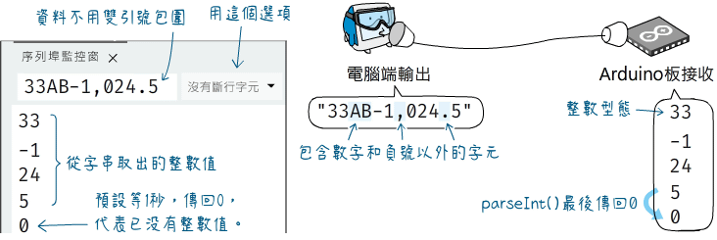
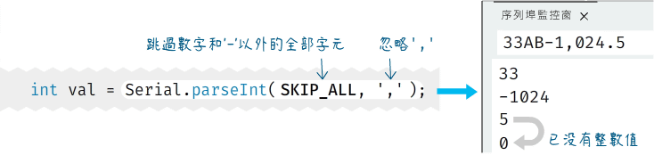
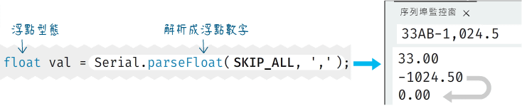
parseInt()函式的參數說明
。parseInt()方法會在解析序列緩衝區的全部內容後，等待1秒，確認沒有新進資料才結束並傳回0。
參閱
10-11

Slide 9
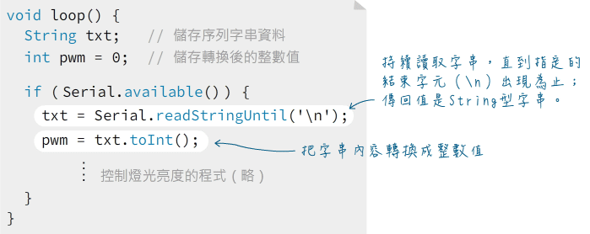
每次讀取一行序列資料值
為了讓接收端確認已經收到完整的數字（或其他資料），我們通常會在傳送資料的結尾加上"\n"（新行）字元。
#define LED_PIN 11
void setup() {
Serial.begin(9600);
Serial.println("LED is ready!");
}
參閱
10-13

Slide 10
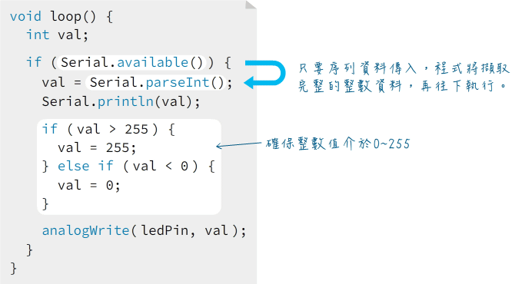
透過序列埠調整燈光亮度
Serial程式庫提供把收到的字串轉成數字的函式：
parseInt()：把字串轉成整數類型。
parseFloat()：把字串轉成浮點類型。
const int ledPin = 11;
void setup() {
Serial.begin(9600);
pinMode(ledPin, OUTPUT);
}
參閱
10-15

Slide 11
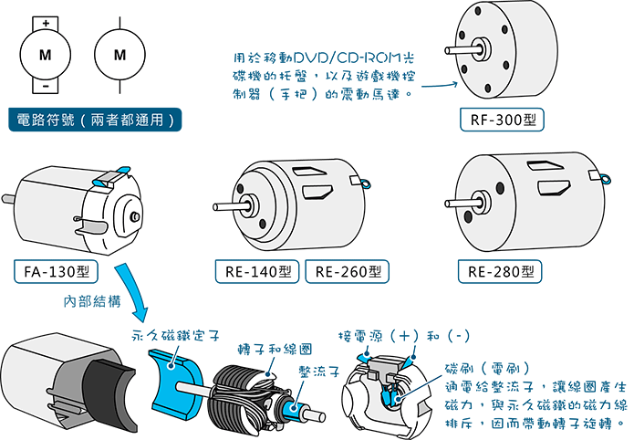
認識直流馬達
玩具和動力模型的直流馬達，通常是FA-130, RE-140, RE-260或RE-280型。
參閱
10-16

Slide 12
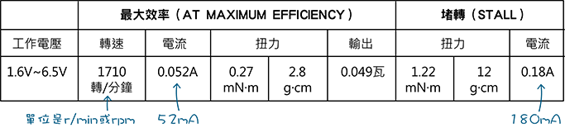
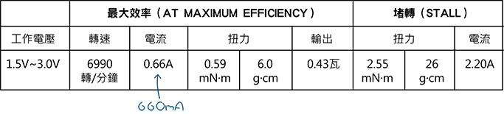
直流馬達的規格書
設計馬達的電晶體控制電路時，最重要的兩個參數是工作電壓和堵轉電流。
馬達的負荷越重，轉速會變慢，耗電流也越大，發熱量也增加。
RF-300型的
主要規格
FA-130型的
主要規格
參閱
10-19

Slide 13
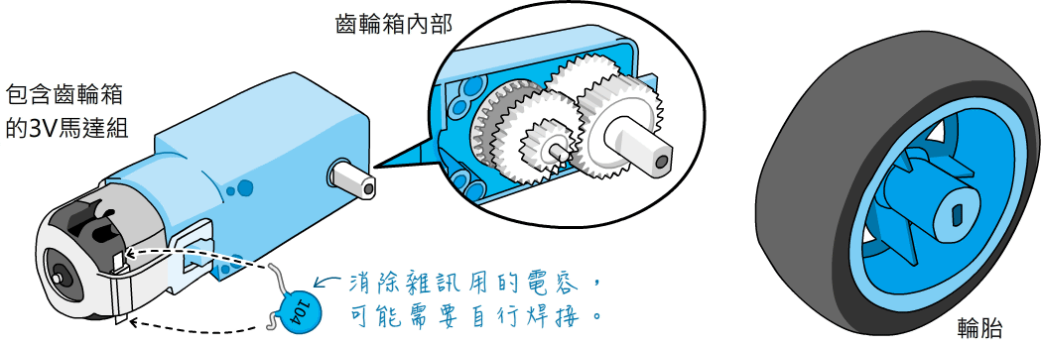
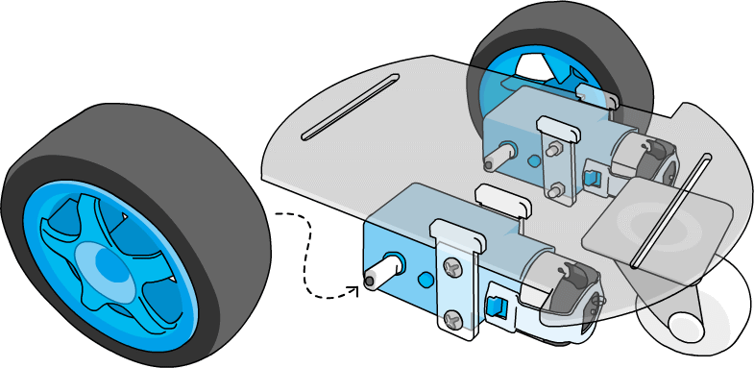
齒輪箱和動力模型玩具
齒輪組是屬於精密機械，不太容易手動組裝，建議買現成的或者從玩具裡面拆下來。
參閱
10-21
也可以買包含底盤與支架的「小車DIY套件」，自行加裝感測器和Arduino控制板。

Slide 14
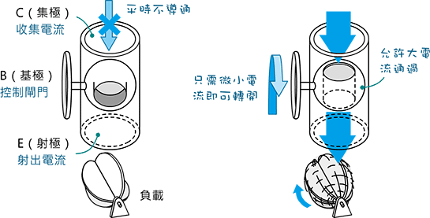
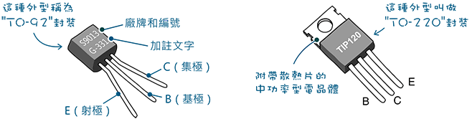
認識電晶體元件
電晶體有三隻接腳，分別叫做B（基極）, C（集極）和E（射極）。
參閱
10-22

Slide 15
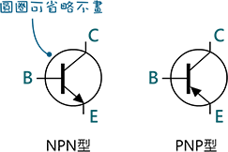
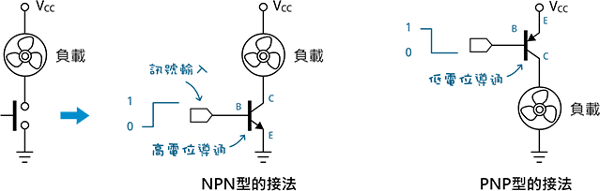
NPN與PNP類型的電晶體
參閱
10-24
當NPN型電晶體的B腳（基極）接上高電位時（例如：正電源），電晶體將會導通，驅動負載；相反地，當PNP型電晶體的B腳（基極）接上低電位時（例如：接地），電晶體才會導通。

Slide 16
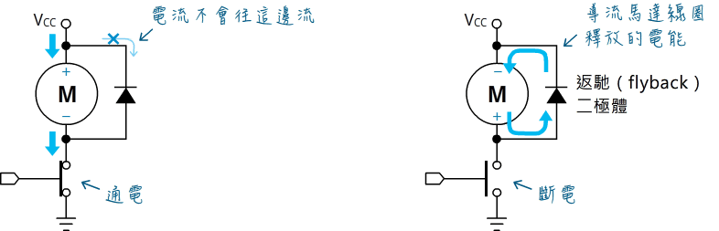
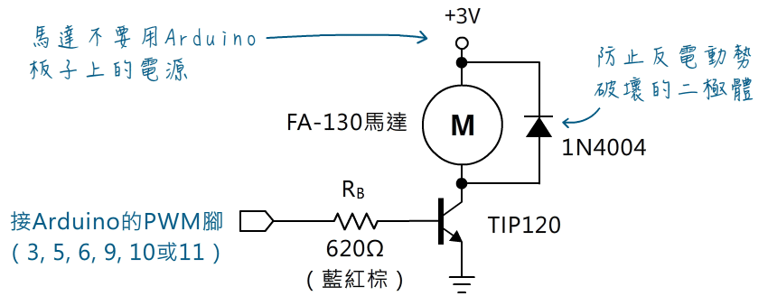
電晶體馬達控制與調速器
馬達斷電的瞬間，磁能會釋放出電能，與原先加在線圈兩端的電壓相反，稱為反電動勢（Back EMF）；在馬達的電源並接一個二極體，可避免反電動式損害電晶體。
參閱
10-25

Slide 17
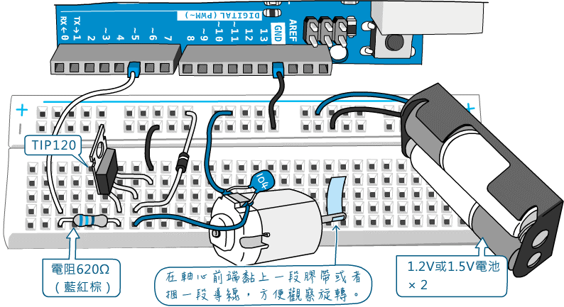
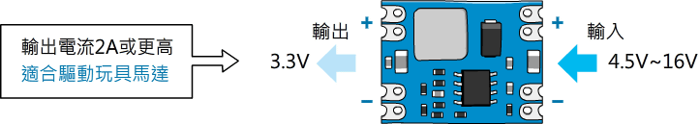
電晶體馬達控制與調速器
模型馬達通常需要1A以上電流，請不要將馬達的電源接在Arduino板。
參閱
10-27

